Slide 1


Kikker

Slide 2
Hallo!
Gebruik deze hyperlink
http://www.teleblik.nl/media/1200332/fragment?start=0&end=62
Om dit fragment te bekijken:
Log in met
gebruikersnaam en wachtwoord
Of je schoolaccount

Slide 3
Een schaarslag bij de schoolslag
Schoolslag is een symmetrische zwemslag waarbij beide benen dezelfde beweging tegelijkertijd moeten uitvoeren.
Wanneer je niet met beide benen dezelfde beweging maakt, bijvoorbeeld een been duwt sneller dan de ander dan zwem je een schaarslag. Dat is een asymmetrische beenslag. Je kunt daarmee je zwemdiploma halen, maar niet meedoen aan officiële zwemwedstrijden.
Laat je in het water begeleiden om vanuit de enkelvoudige rugslag de juiste beenbeweging te leren.
Bekijk de filmpjes
Notes:
3

Slide 4
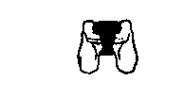
kikkervoeten maken en hielen naar je billen trekken

Slide 5

haal om

Slide 6
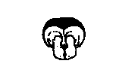
drijf

Slide 7
Wreefslag bij schoolslag
Als je voet gestrekt blijft tijdens het naar achteren duwen van de voeten dan duw je het water weg met je wreef in plaats van je voetzool. Je zwemt dan niet met ‘kikkervoeten’ die zo belangrijk zijn om vooruit te komen.
Je maakt ‘kikkervoeten’ door je voeten te hoeken, je hielen geven elkaar een kusje en je tenen wijzen naar buiten…kijk maar
Notes:
7

Slide 8
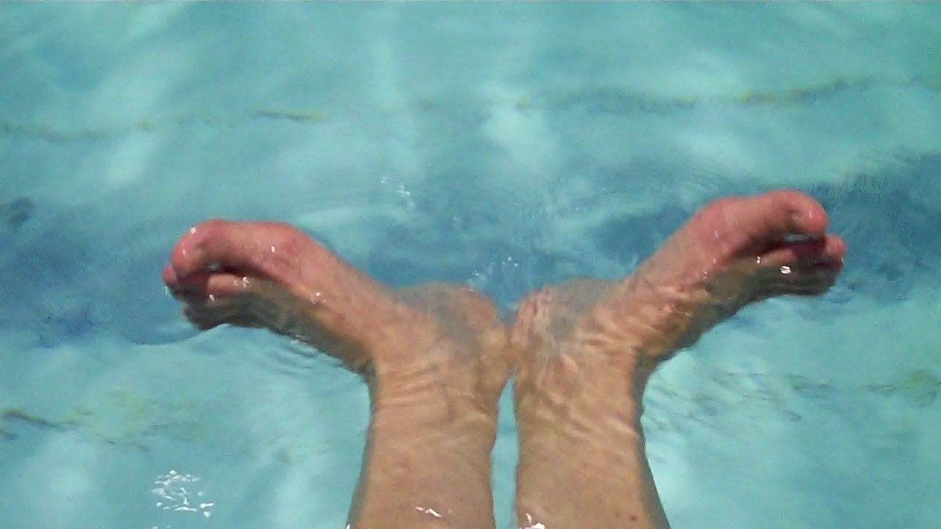
kikkervoeten

Slide 9
